Slide 1
Михаил Афанасьевич Булгаков Роман «Мастер и Маргарита»
Презентацию выполнила преподаватель КГБОУ СПО «Камчатский индустриальный техникум» Любич Ольга Александровна

Slide 2
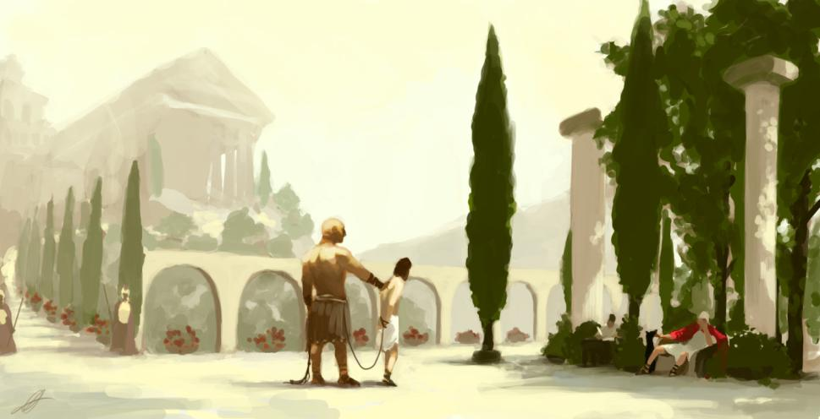
Обратимся ко второй сюжетной линии романа.

Slide 3
Во дворце Ирода Великого прокуратор Иудеи Понтий Пилат допрашивает арестованного Иешуа Га-Ноцри,…

Slide 4
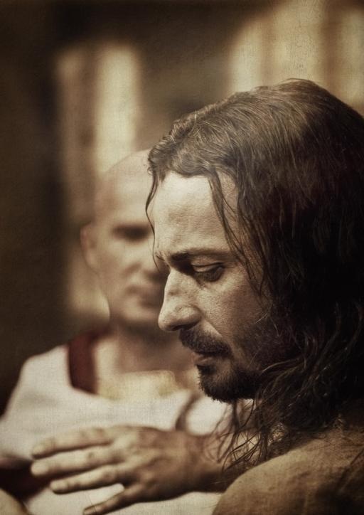
… которому Синедрион вынес смертный приговор за оскорбление власти кесаря, и приговор этот направлен на утверждение к Пилату.

Slide 5
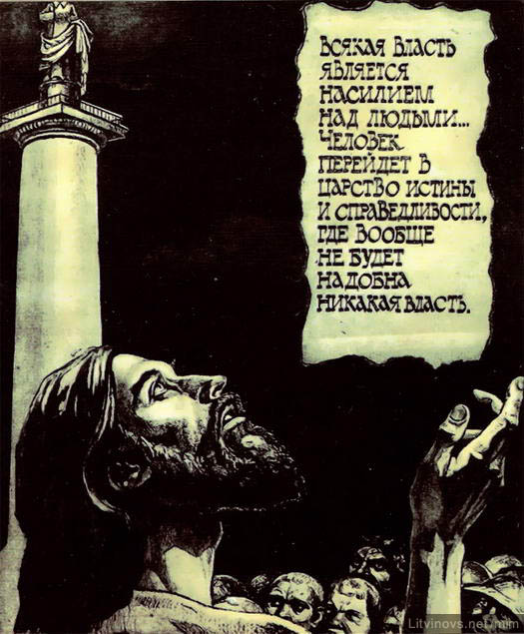
Пилат допросил арестованного и понял,
что перед ним не разбойник, а бродячий философ, проповедующий царство истины и
справедливости.

Slide 6
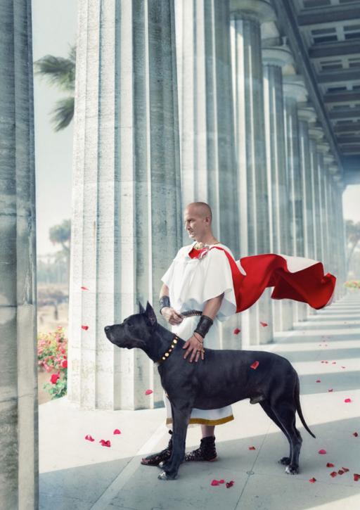
Однако Понтий Пилат не может отпустить человека, которого обвиняют в преступлении против кесаря, и утверждает смертный приговор.

Slide 7
Первосвященник Каифа может отпустить на свободу одного из четырёх осуждённых на казнь преступников, в честь наступающего праздника Пасхи; Пилат просит, чтобы это был Га-Ноцри.

Slide 8
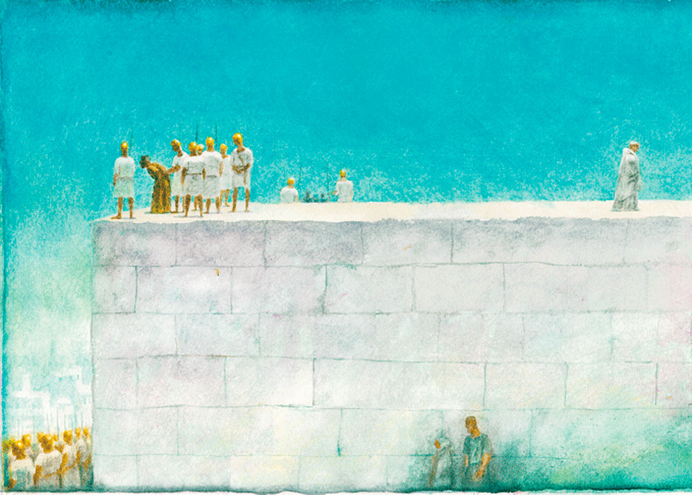
Однако Каифа ему отказывает и отпускает разбойника Вар-Раввана.

Slide 9
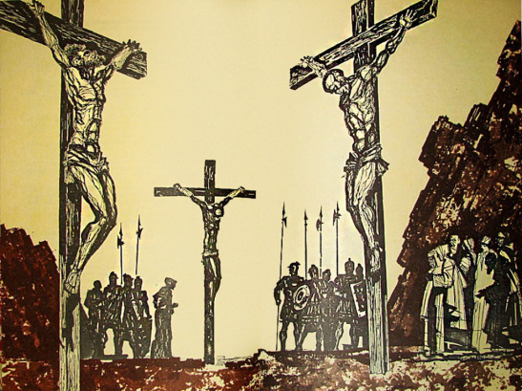
На вершине Лысой горы осуждённых распяли.

Slide 10
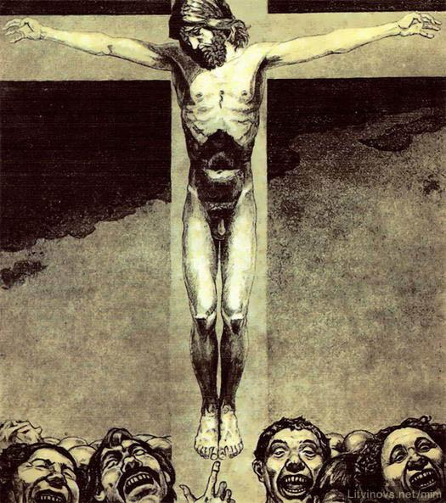
После того, как толпа зевак, сопровождавшая процессию к месту казни, вернулась в город,…

Slide 11
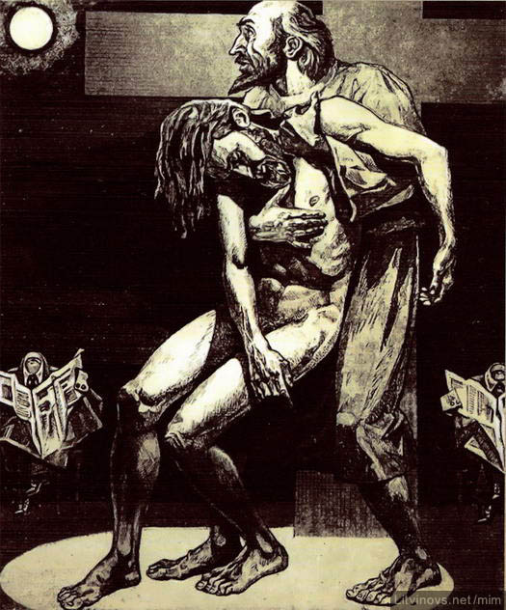
…на Лысой горе остаётся только ученик Иешуа Левий Матвей, бывший сборщик податей.

Slide 12
Палач закалывает измученных осуждённых, и на гору обрушивается внезапный ливень.

Slide 13
Прокуратор вызывает Афрания, начальника своей тайной службы, и поручает ему убить Иуду из Кириафа, получившего деньги от Синедриона за то, что позволил в своём доме арестовать Иешуа Га-Ноцри.

Slide 14
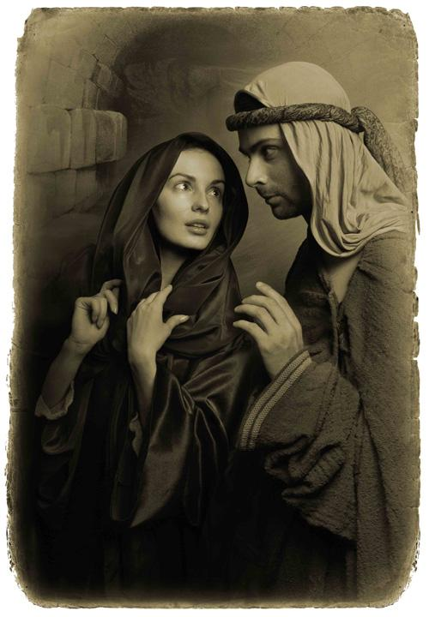
Вскоре молодая женщина по имени Низа встречает Иуду и назначает ему свидание, где на него нападают неизвестные, закалывают его ножом и отбирают кошель с деньгами.

Slide 15
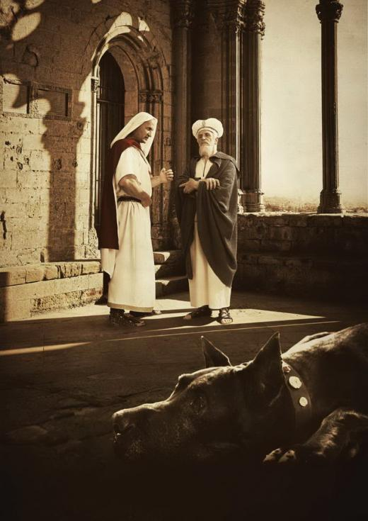
Через некоторое время Афраний докладывает Пилату о том, что Иуда зарезан, а мешок с деньгами — тридцать тетрадрахм — подброшен в дом первосвященника.

Slide 16
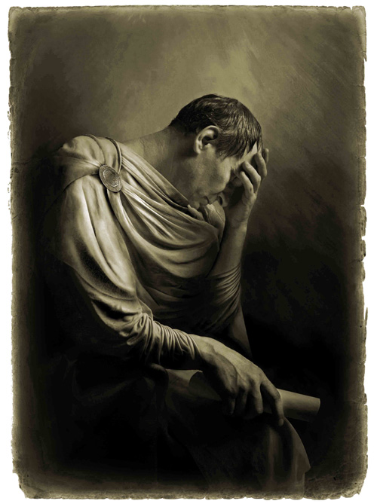
К Пилату приводят Левия Матвея, который показывает прокуратору пергамент с записанными им проповедями Га-Ноцри.
«Самый тяжкий порок — трусость», — читает прокуратор.

Slide 17
Но вернёмся в Москву. На закате солнца на террасе одного из московских зданий прощаются с городом Воланд и его свита.

Slide 18
Внезапно появляется Левий Матвей, который предлагает Воланду взять Мастера к себе и наградить его покоем.

Slide 19
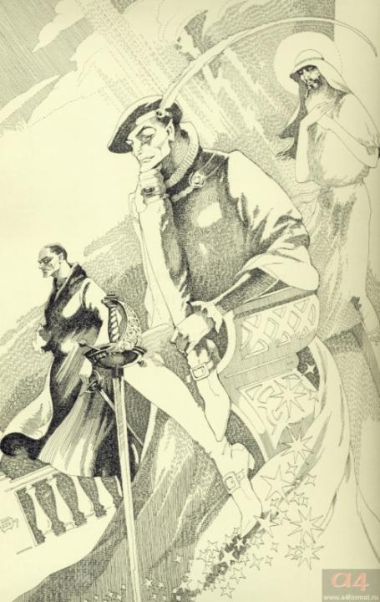
«А что же вы не берёте его к себе, в свет?» — спрашивает Воланд. «Он не заслужил света, он заслужил покой», — отвечает Левий Матвей.

Slide 20
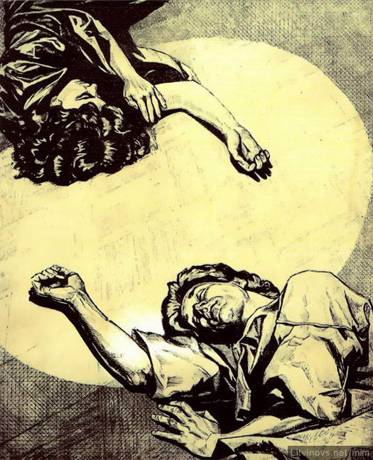
Через некоторое время, в домик к Маргарите и мастеру является Азазелло и приносит бутылку вина — подарок Воланда.
Выпив вина, мастер и Маргарита падают без чувств.

Slide 21
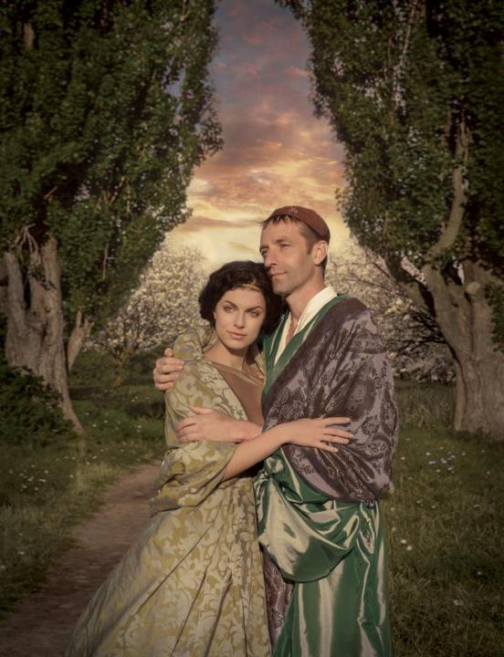
«Прощайте!» — кричит Воланд; Маргарита и Мастер идут по мосту через ручей, и Маргарита говорит: «Вот твой вечный дом, вечером к тебе придут те, кого ты любишь, а ночью я буду беречь твой сон».

Slide 22
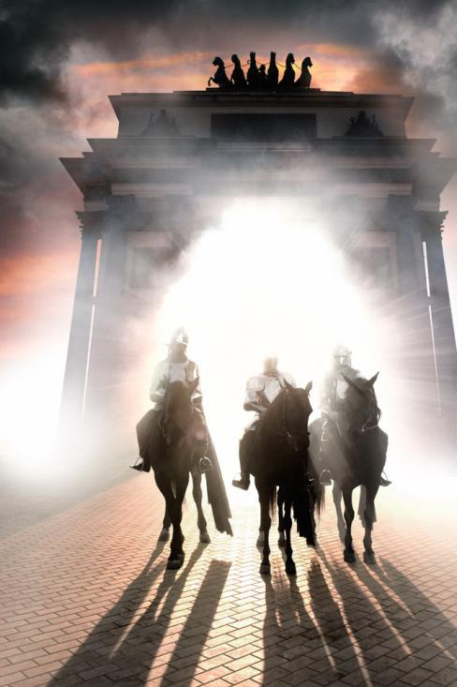
Волшебные чёрные кони уносят Воланда, его свиту, Маргариту и Мастера.
Notes:
п

Slide 23
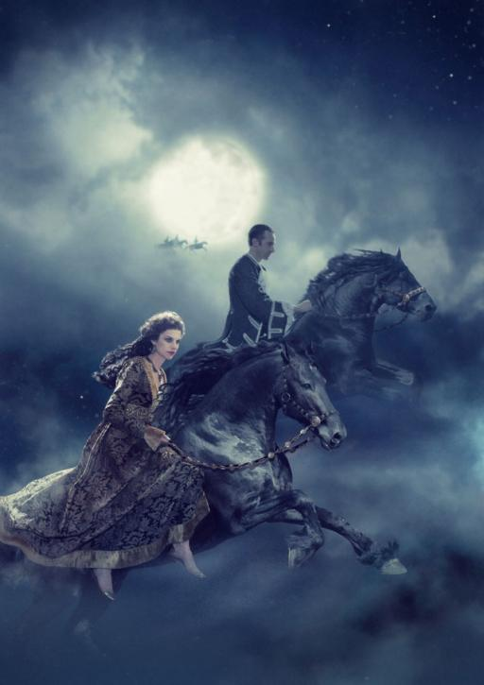
«Ваш роман прочитали, — говорит Воланд Мастеру, — и я хотел бы показать вам вашего героя.
Около двух тысяч лет сидит он на этой площадке и видит во сне лунную дорогу и хочет идти по ней и разговаривать с бродячим философом. Вы можете теперь кончить роман одной фразой».

Slide 24
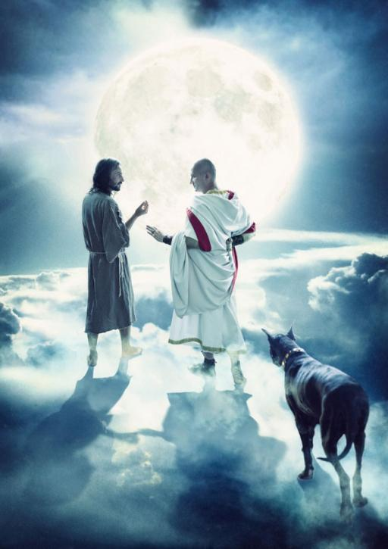
«Свободен! Он ждёт тебя!» — кричит Мастер, и над чёрной бездной загорается город с садом, к которому протянулась лунная дорога, и по дороге этой стремительно бежит прокуратор.

Slide 25
А в Москве, после того как Воланд покинул её, ещё долго продолжается следствие по делу о преступной шайке, однако меры, принятые к её поимке, результатов не дают.

Slide 26
Опытные психиатры приходят к выводу, что члены шайки являлись невиданной силы гипнотизёрами.

Slide 27
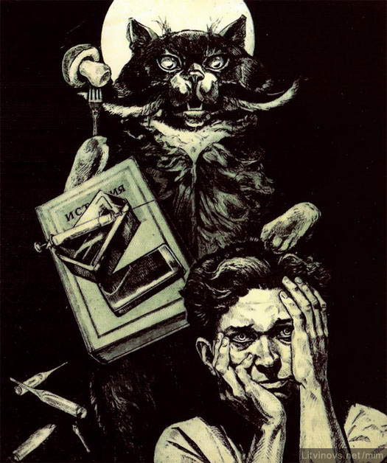
Проходит несколько лет, события тех майских дней начинают забываться, и только профессор Иван Николаевич Понырев, бывший поэт Бездомный, каждый год, ли видит один и тот же сон, в котором к нему приходят и Маргарита, и Мастер, и Иешуа Га-Ноцри, и жестокий пятый прокуратор Иудеи всадник Понтий Пилат.

